Slide 1
Τετραγωνική Ρίζα – ν οστή ρίζα

Slide 2
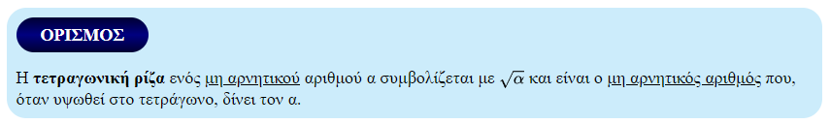
Θυμάμαι:
Ορισμός Τετραγωνικής Ρίζας

Slide 3

Εξάσκηση
Για ποιες τιμές του χ ορίζονται οι παρακάτω παραστάσεις:
$\sqrt{χ −3}$
$\sqrt{5 −χ}$
$\sqrt{χ^{2}+4}$
$\sqrt{|χ| }$

Slide 4
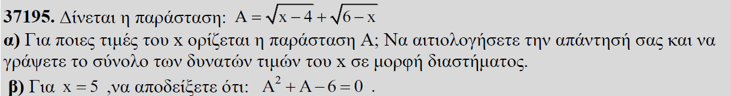
Εξάσκηση
Εργασία για το σπίτι: Φύλλο Εργασίας 37196

Slide 5
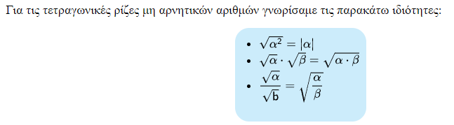
Ιδιότητες Τετραγωνικής Ρίζας

Slide 6
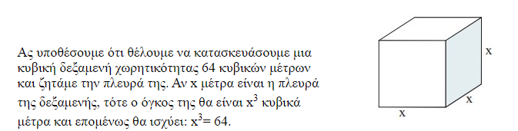
Ορισμός ν - οστής ρίζας

Slide 7
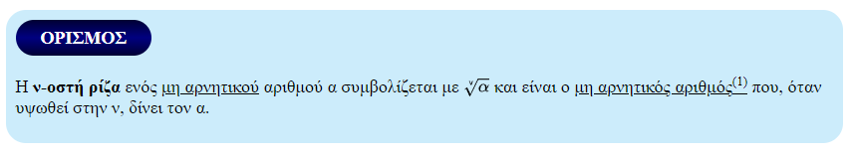
Ορισμός ν - οστής ρίζας

Slide 8
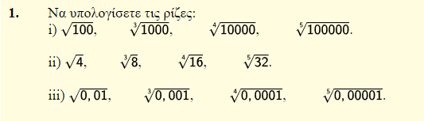
Εφαρμογή: Άσκηση 1^{η} Σχολικού βιβλίου σελ. 74

Slide 9


Ιδιότητες εξ ορισμού ν - στης ρίζας
Αν α ≥ 0, τότε:
${(\sqrt[ν]{α)}}^{ν}$ = α και $\sqrt[ν]{α^{ν}}$ = α
Αν α ≤ 0 και ν άρτιος, τότε:
$\sqrt[ν]{α^{ν}}$ = |α|
Εργασία: Άσκηση 3 σχολικού βιβλίου σελ.74

Slide 10
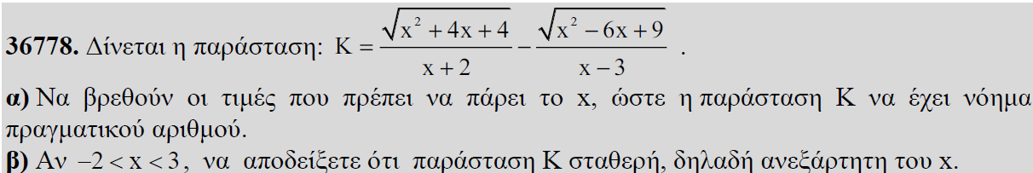
Εξάσκηση

Slide 11


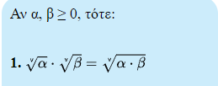



Ιδιότητες ν - στης ρίζας - Απόδειξη
Εργασία: Σχολικό βιβλίο σελ.74 Ασκήσεις: 5ιι, 6,
Φύλλο Εργασίας: 14452, 34157, 37193,
z

Slide 12


Ιδιότητες ν -οστής ρίζας - απόδειξη
Εργασία: Σχολικό βιβλίο σελ.74 Ασκήσεις: 9ιι,
Φύλλο Εργασίας: 37192

Slide 13

Ρητοποίηση
Να μετατρέψετε τις παρακάτω παραστάσεις σε ισοδύναμες με ρητούς παρανομαστές:
$\frac{4}{\sqrt{3}}$ =
$\frac{5}{\sqrt[3]{2}}$ =
$\frac{4}{5 − \sqrt{3}}$ =
$\frac{8}{ \sqrt{7}− \sqrt{5}}$ =

Slide 14

Εφαρμογή:
Εργασία: Σχολικό βιβλίο σελ.75. Ασκήσεις:10ιιι),Β ομάδα 1ιι), Β ομάδα 4

Slide 15
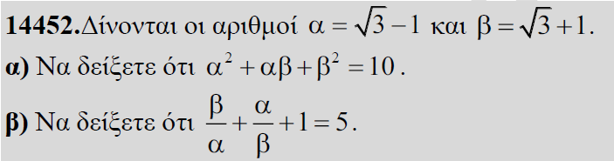
Εξάσκηση

Slide 16


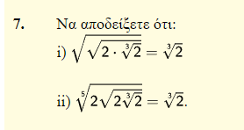
Ιδιότητες ν - της ρίζας- Εκτός Ύλης

Slide 17
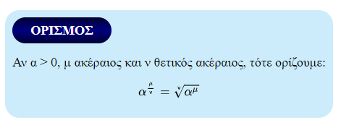


Δυνάμεις με ρητό εκθέτη

Slide 18
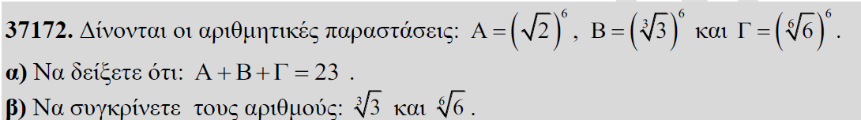
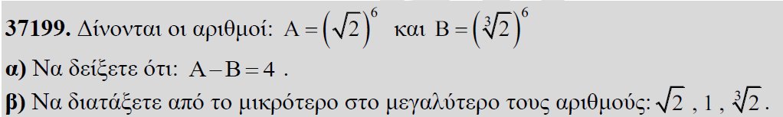
Εφαρμογές: Ασκήσεις σχολικού βιβλίου σελ. 75, Β ομάδα 2, 3

Slide 19
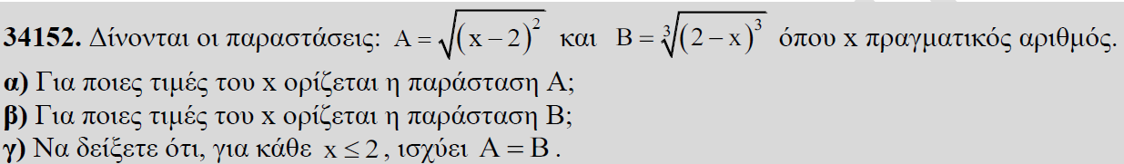
Επανάληψη
Εργασία για το σπίτι: Φύλλο εργασίας: 37197, 37198

